Slide 1

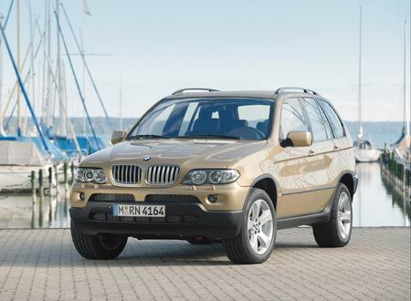
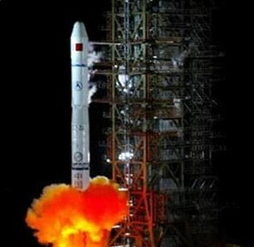
初三科学下册
第六章 简单机械的应用
6.3 滑轮和滑轮组

Slide 2
【教学目标】
认识定滑轮，动滑轮及其特点。
知道滑轮组及其应用。

Slide 3
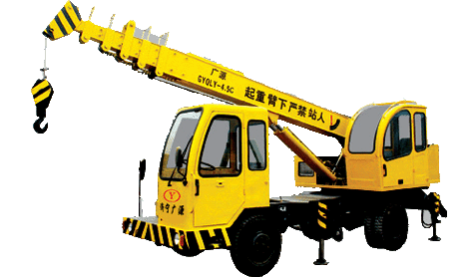
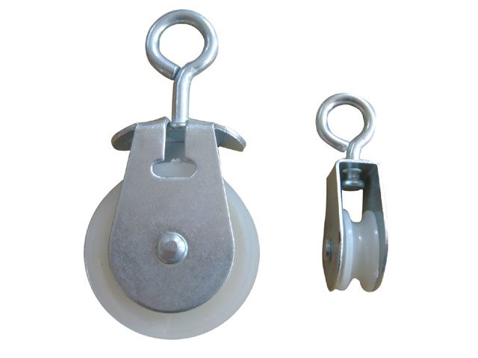
这是什么？
吊车
滑轮有什么特征？
有轮子
轮的外周有槽
可以绕固定轴转动
滑轮

Slide 4
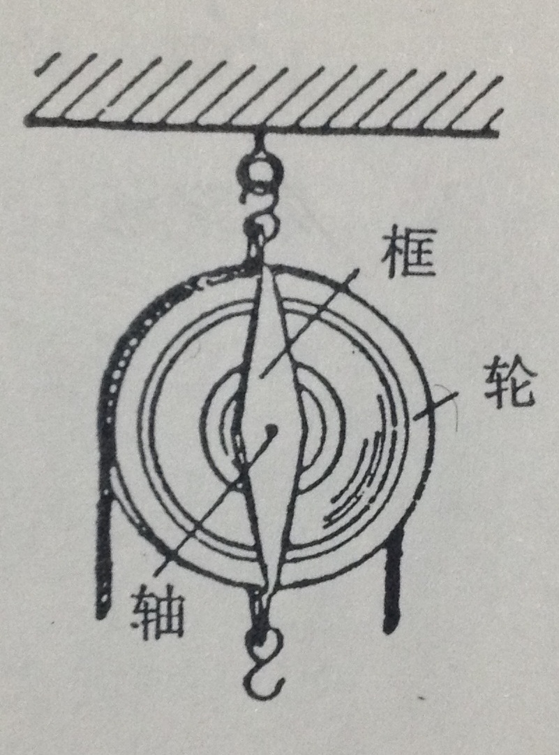
什么是滑轮？
滑轮（pulley）是一个可以绕轴自由转动的轮子。
轮的边缘有凹槽。
绳子绕在凹槽中。

Slide 5
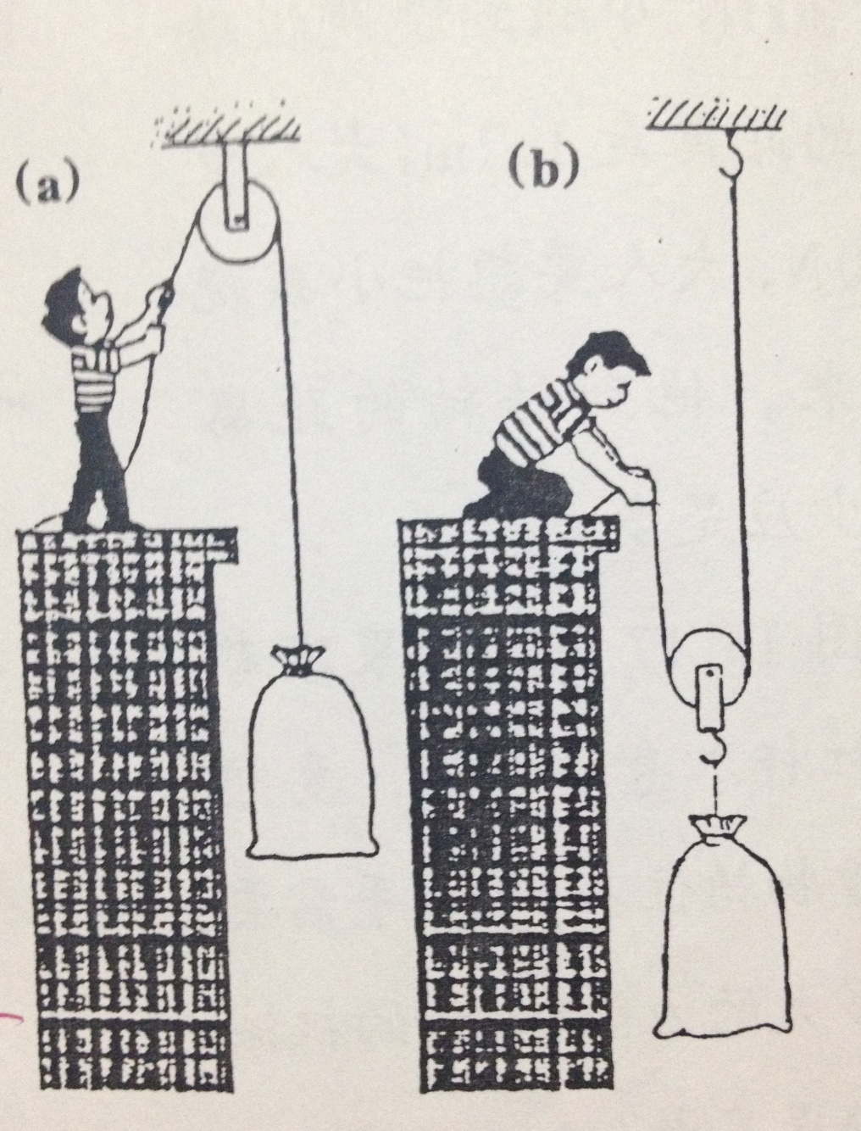
滑轮有哪些种类？
分为两种滑轮：
图(a)中固定不动的滑轮叫_________（fixed pulley）。
图(b)中的那种随重物一起移动的滑轮叫_________（movable pulley）。
定滑轮
动滑轮

Slide 6
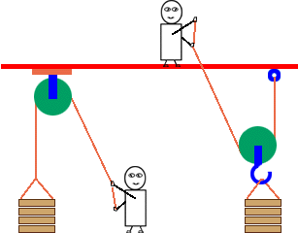
滑轮有两种：
定滑轮
动滑轮
________ ________

Slide 7
滑轮有两种：
定滑轮
动滑轮
________ ________

Slide 8
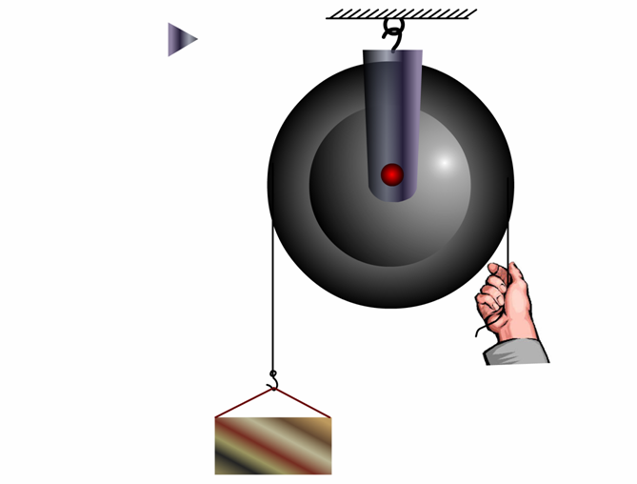
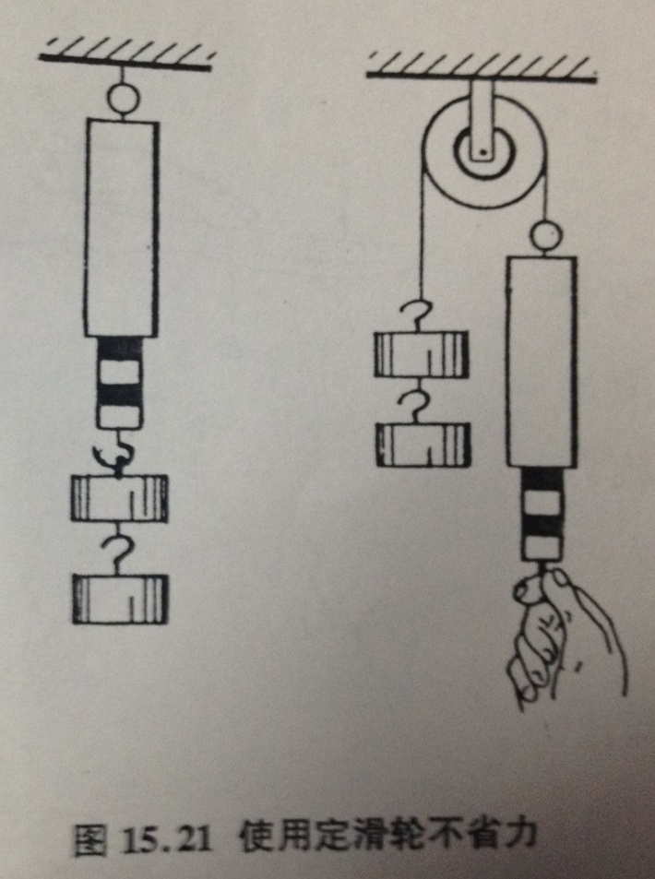
定滑轮的特点
如下图，先用弹簧秤直接挂钩码；再通过定滑轮拉钩码。想一想，这两次弹簧秤的读数会一样吗？
结论：定滑轮不省力，但是能改变施力的方向。
一样

Slide 9
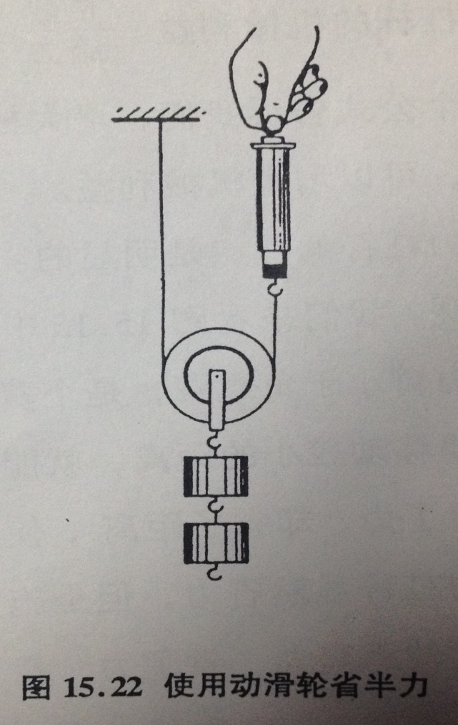
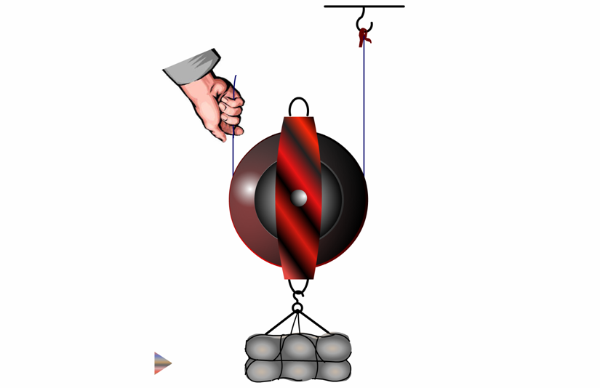
动滑轮的特点
照下图那样，用弹簧秤通过动滑轮来拉钩码。弹簧秤的读数是多少？
会省力吗？
结论：动滑轮能省一半的力。

Slide 10
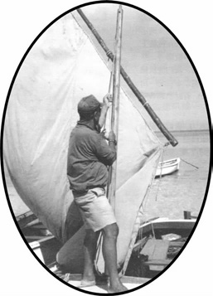
为何用定滑轮呢？
要把船帆拉上去，要是没有滑轮，人就得先爬到桅杆顶上把船帆拉上去，然后再下来。
有了定滑轮，我们就可以不必爬到桅杆顶上，只需站在甲板上，就可以将船帆拉上去。
因为定滑轮可改变力的方向。
麻烦！
方便！

Slide 11

想一想 （课本85页）
旗杆上的滑轮是定滑轮还是动滑轮？
旗杆上的滑轮的轴是固定在旗杆上的，它并不随旗的升降而升降，所以这个滑轮是定滑轮。

Slide 12
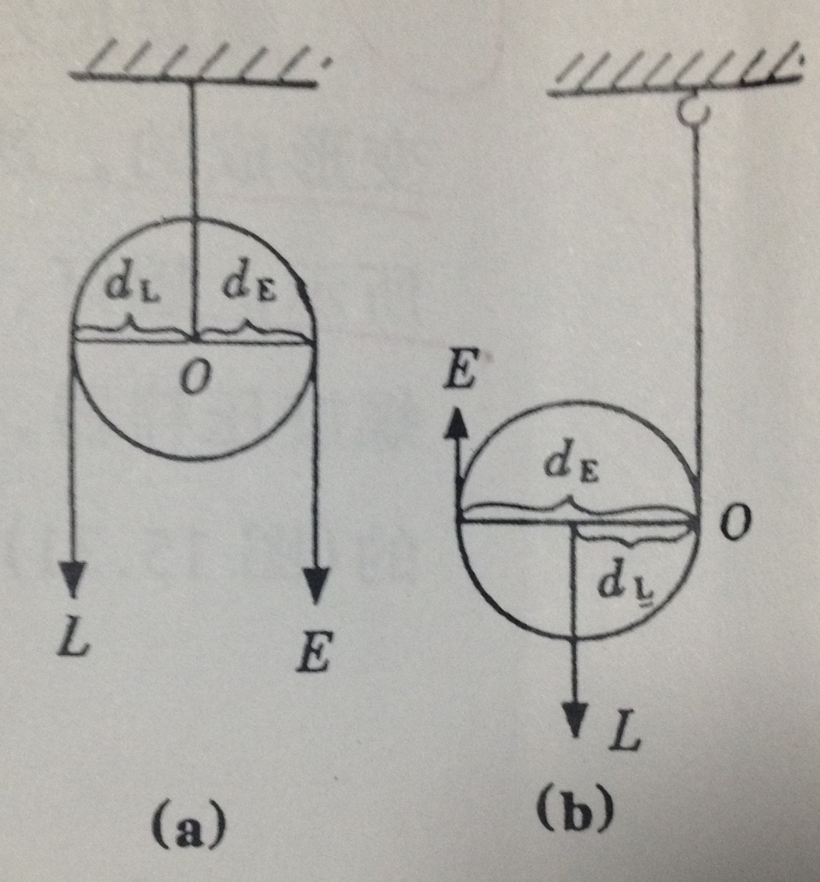
使用定滑轮不省力，使用动滑轮可以省一半的力。
为什么？
变形
滑轮可以看作_______的杠杆。
定滑轮实质是个______杠杆(a)。
动滑轮实质是个动力臂为阻力臂长二倍的______杠杆(b)。
等臂
省力

Slide 13
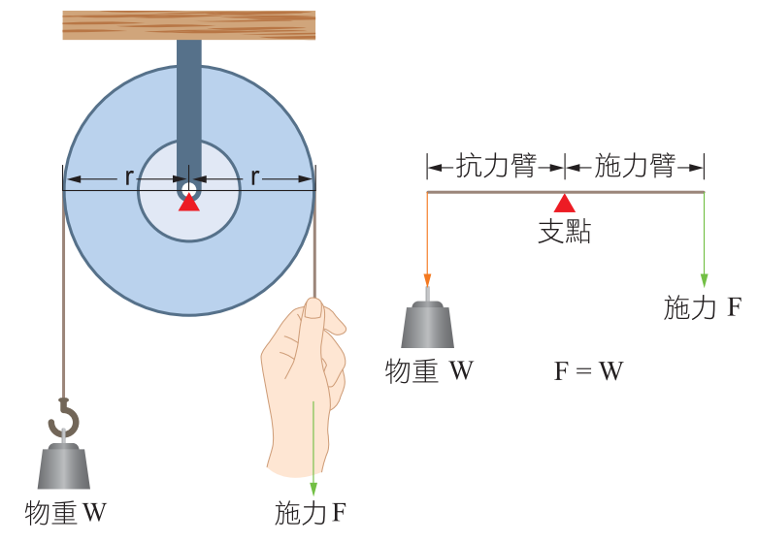
定滑轮:
不省時也不省力，但能改变动力方向而方便操作。
原理：等臂杠杆。
阻力臂
动力臂
支点
动力
应用实例：
大型吊車、旗杆顶端
动力 F

Slide 14
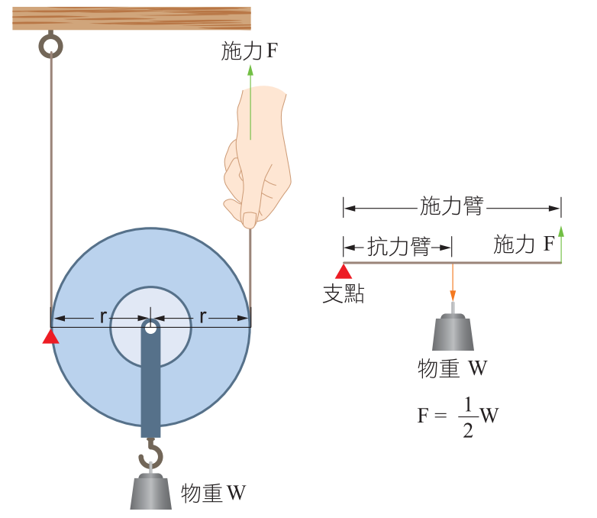
动滑轮:
省力費時的机械装置。
原理：省力杠杆。
动力 F
动力臂
阻力臂
动力
支点

Slide 15
比较定滑轮及动滑轮
 | 定滑轮 | 动滑轮
特点
力臂关系 | 动力臂______阻力臂 | 动力臂是阻力臂的_____倍
实质
改变力的方向
F=W
能省一半的力
F = ½ W
=
2
等臂杠杆
省力杠杆

Slide 16
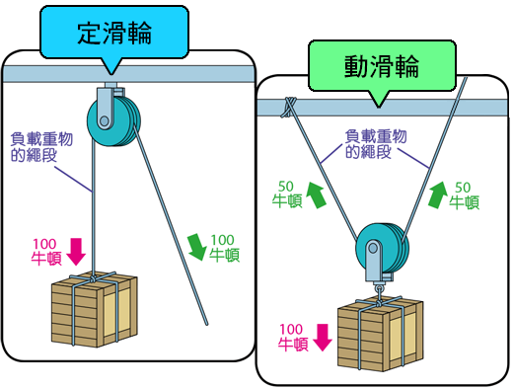
比较定滑轮及动滑轮
定滑轮
动滑轮

Slide 17
6.3.2 滑轮组
定滑轮的特点是________________。
动滑轮的特点是________________。
想一想：
既要改变力的方向，又想要省力，可以怎么做呢？
改变力的方向
能省一半的力
可以把定滑轮和动滑轮组合成滑轮组。

Slide 18
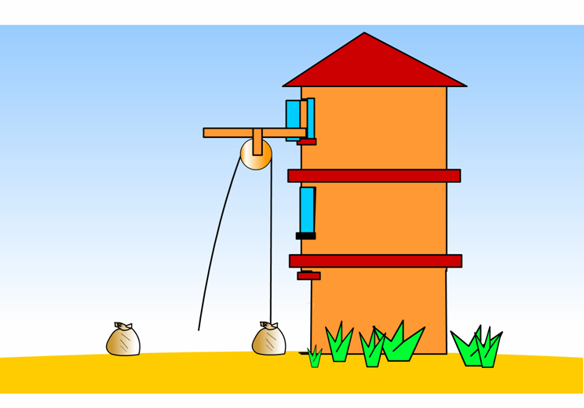
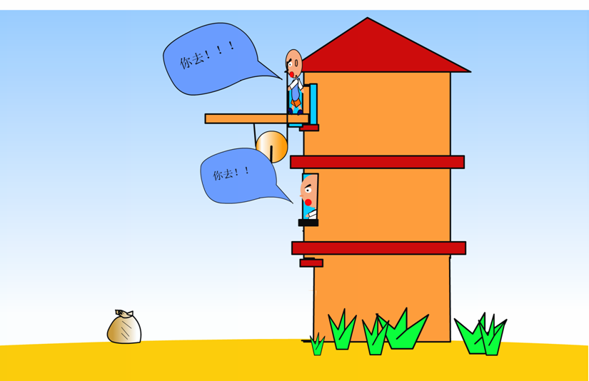
6.3.1 定滑轮和动滑轮
使用定滑轮
使用动滑轮

Slide 19
滑轮组
由定滑轮和动滑轮组合的滑轮组既省力又能改变施力的方向。
使用滑轮组

Slide 20
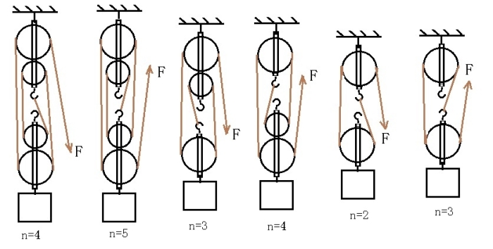
滑轮组可以省多少力
左和右图的滑轮组哪个更省力呢？
右图的滑轮组更省力。
提示：绳子段数越多，可以省更多的力。

Slide 21
算一算连接动滑轮的绳子段数
为什么右图的滑轮组更省力呢？
1.用剪刀将动滑轮和定滑轮从中间划分开来
2. 算出连接动滑轮的绳子段数（n）
3.计算所需拉力，
F = W/n
定滑轮
动滑轮
n=3

Slide 22
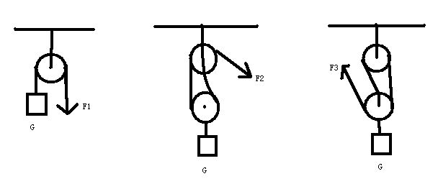
不计绳重，摩擦力和动滑轮重时，绳子所需的拉力：
拉力 = 重物的总重 / 绳子段数
F = W/n
W = 100N
F = 100N
F = 100/2
F = 100/3
绳子段数越多，可以省更多的力。

Slide 23
不计绳重和摩擦力时，而需计动滑轮重(L)时，绳子所需的拉力：
拉力 = 重物和动滑轮的总重 / 绳子段数
F = (W + L)/n
W = 100N
L=20N
F = 100N
F=(100+20)/2
F=(100+20)/3
绳子段数越多，可以省更多的力。

Slide 24
哪个滑轮组最省力？(课本87页)
定滑轮
动滑轮
n=4
F=W/4
n=5
F=W/5
n=3
F=W/3
n=4
F=W/4

Slide 25
课内练习

Slide 26
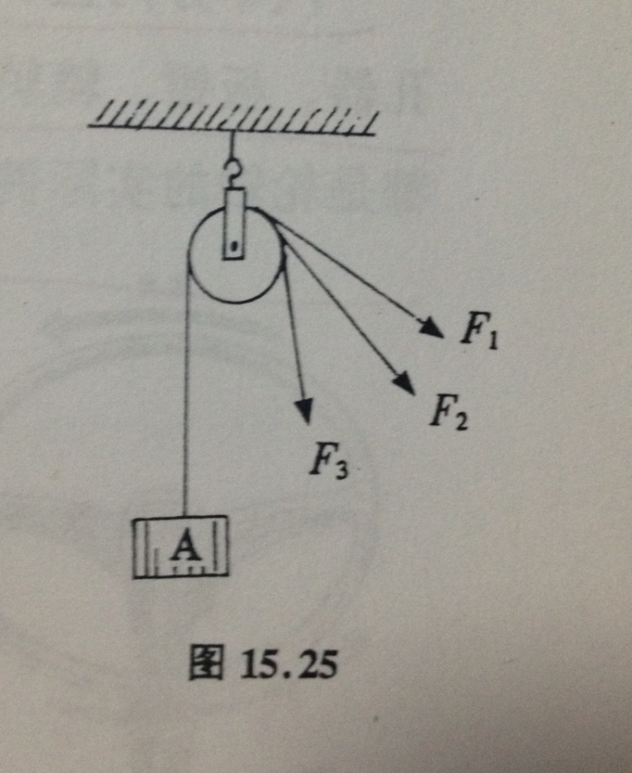
课内练习
1. 如图15.25所示，用定滑轮提升重物A，当用F₁、F₂、F₃不同方向的力拉绳时，这三个力的大小关系是______
A.F₁较大 B.F₂较大
C.F₃较大 D.三个力一样大
D
记得：定滑轮只改变力的方向

Slide 27

课内练习
2.在图中，如果被提升的口袋重量是250N，忽略滑轮的重量和摩擦，图（a）及（b）中两人所用的拉力至少各是多大？
(a)定滑轮不省力不费力。拉力为250N。
(b)动滑轮省一半的力。拉力为125N。

Slide 28
小结
定滑轮
1.固定不动的滑轮叫______（fixed pulley），随重物一起移动的滑轮叫_______（movable pulley）。
动滑轮
2.使用定滑轮不省力，但是能改变___________。使用动滑轮能____________。
施力的方向
省一半的力
3.定滑轮实质是个_____杠杆。。
等臂

Slide 29
课外练习

Slide 30
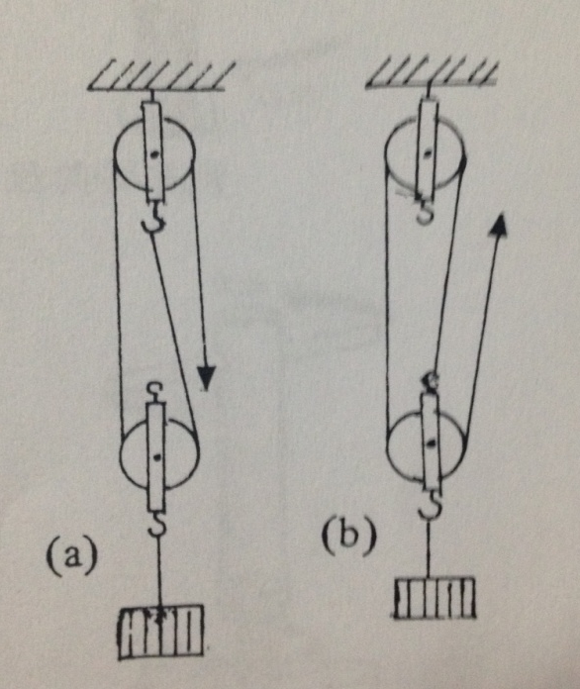
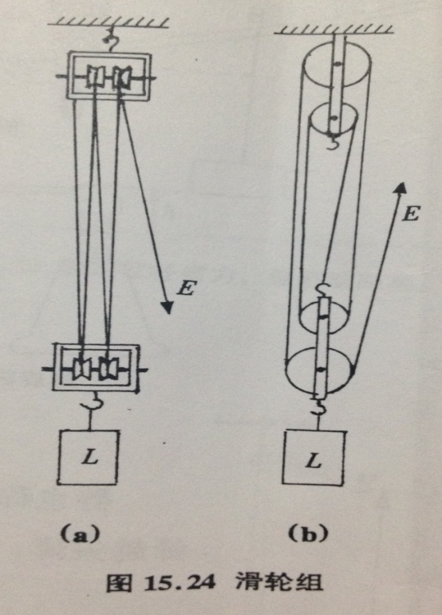
课外练习
1.上图a、b中，物体各由几段绳子吊着？如果物体的重量是600N，忽略动滑轮的重量和摩擦，要把物体提升起来， a、b两种情况下至少各需要多大的拉力？
2.下图b中，物体由几段绳子吊着？
Notes:
1(a) n=2;拉力=600/2=300N,
1(b) n=3;拉力=600/3= 200N;
2) n=5

Slide 31
想一想（课本86页）
使用定滑轮和动滑轮时，动力作用点移动的速度与重物运动的速度存在怎样的关系？
细心观赏以下短片，就会找到答案：
国中细说分冊理化 简单机械 -- 滑轮.mp4
使用定滑轮时，动力作用点运动的速度等于重物运动的速度；使用动滑轮时，动力作用点运动的速度等于重物运动速度的2倍。
滑轮的实质是杠杆。
省力杠杆费位移，费力杠杆省位移。

